Slide 1


Информационно-аналитическая система управления охраной окружающей среды для предприятий нефтегазового комплекса
117485, г. Москва,
ул. Бутлерова, д. 12, а/я 45
тел.: (495) 333-82-23
факс: (495) 333-80-23
E-mail: office@diem.ru
http://www.diem.ru

Slide 2

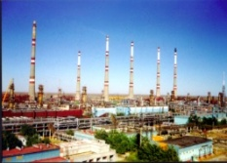
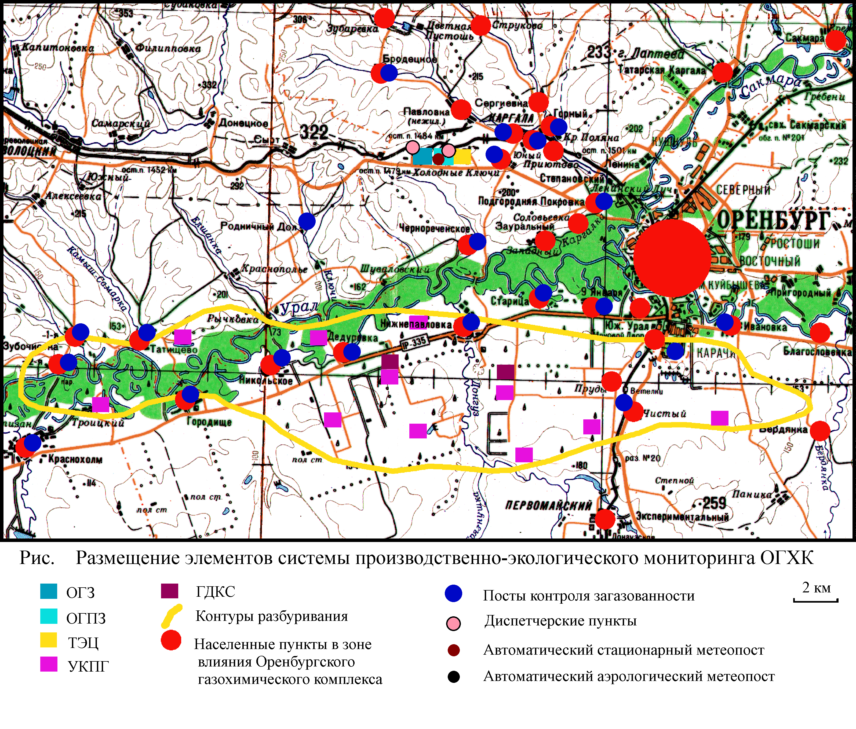
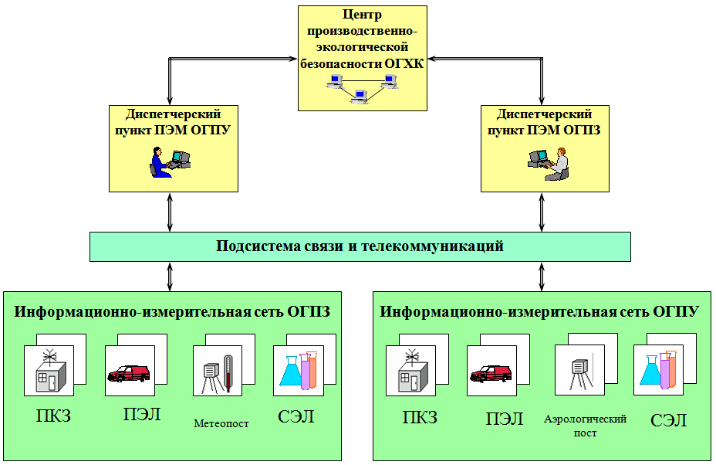
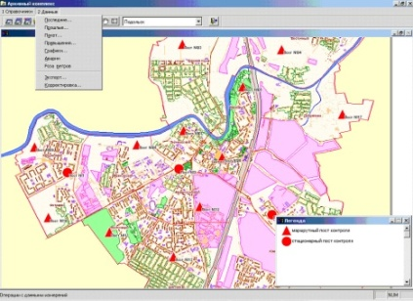
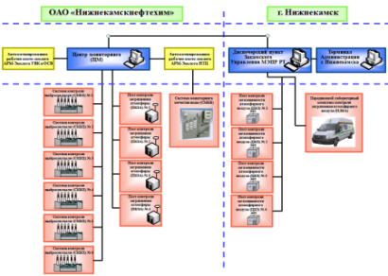

Опыт компании в создании информационных систем для обеспечения природоохранной деятельности предприятий
Система производственного экологического мониторинга Астраханского газохимического комплекса
Система производственного экологического мониторинга ООО «Оренбурггазпром» (ООО «Газпром добыча Оренбург»)
Система производственного экологического мониторинга ОАО «Нижнекамскнефтехим» и г.Нижнекамска

Slide 3
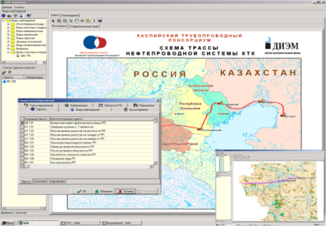
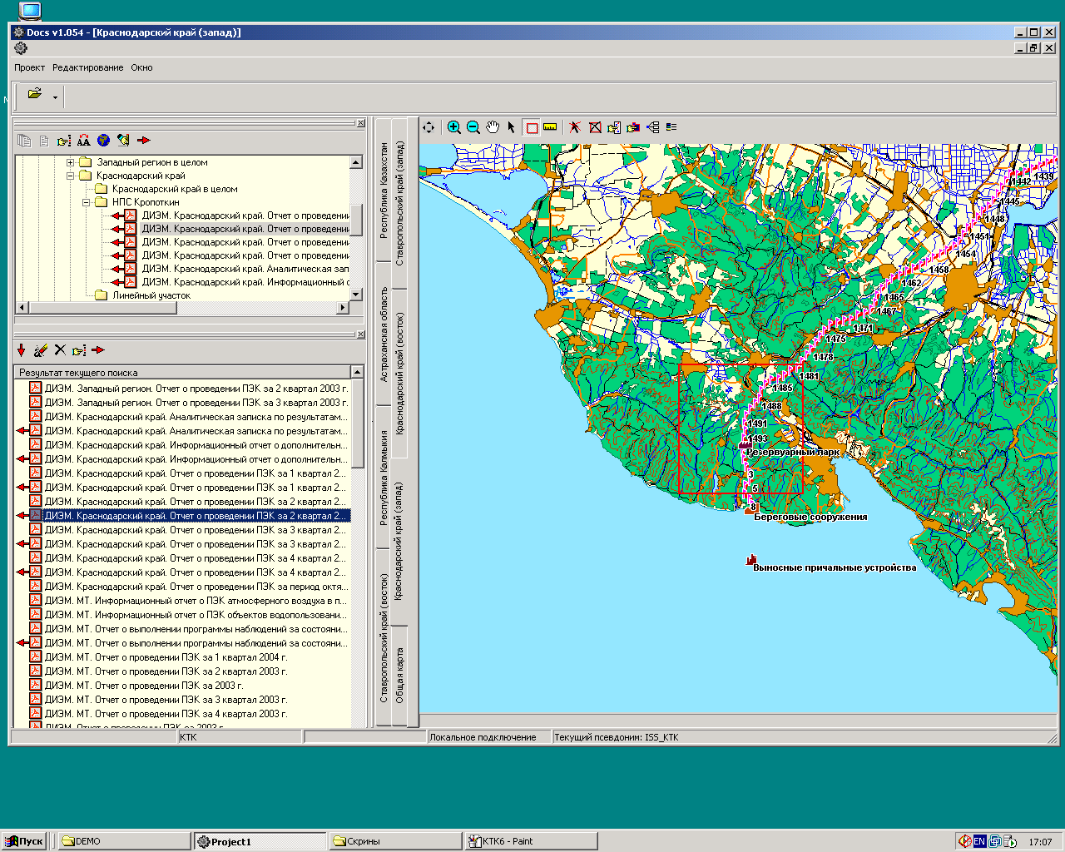
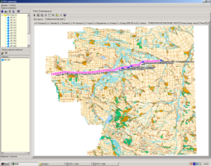
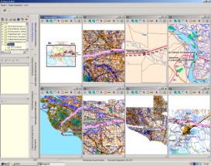
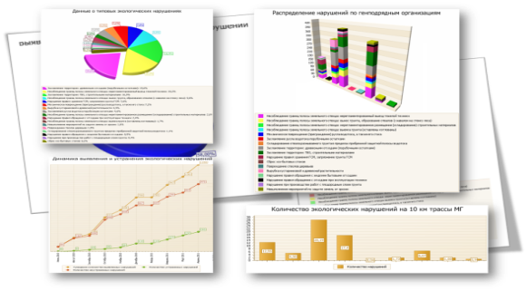
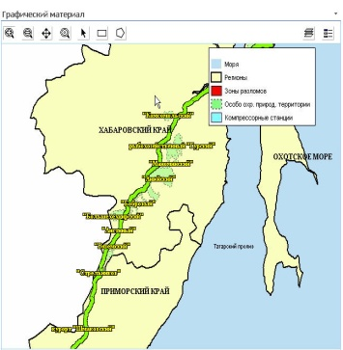

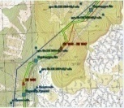
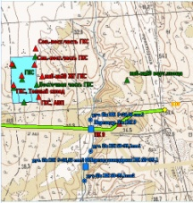
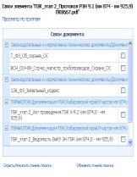
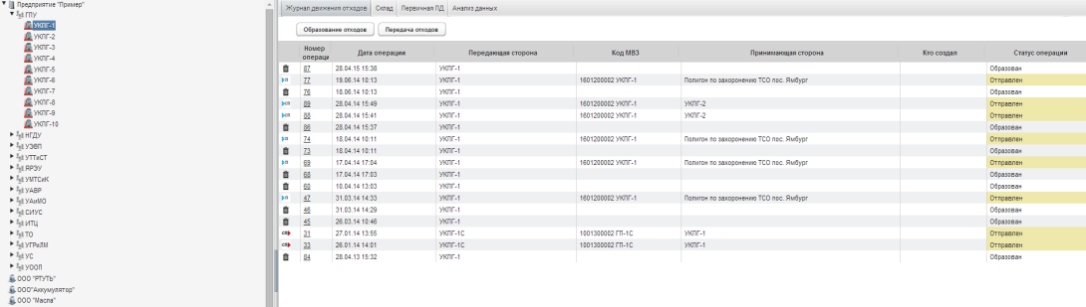
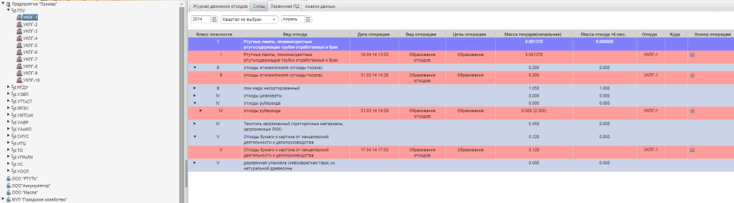
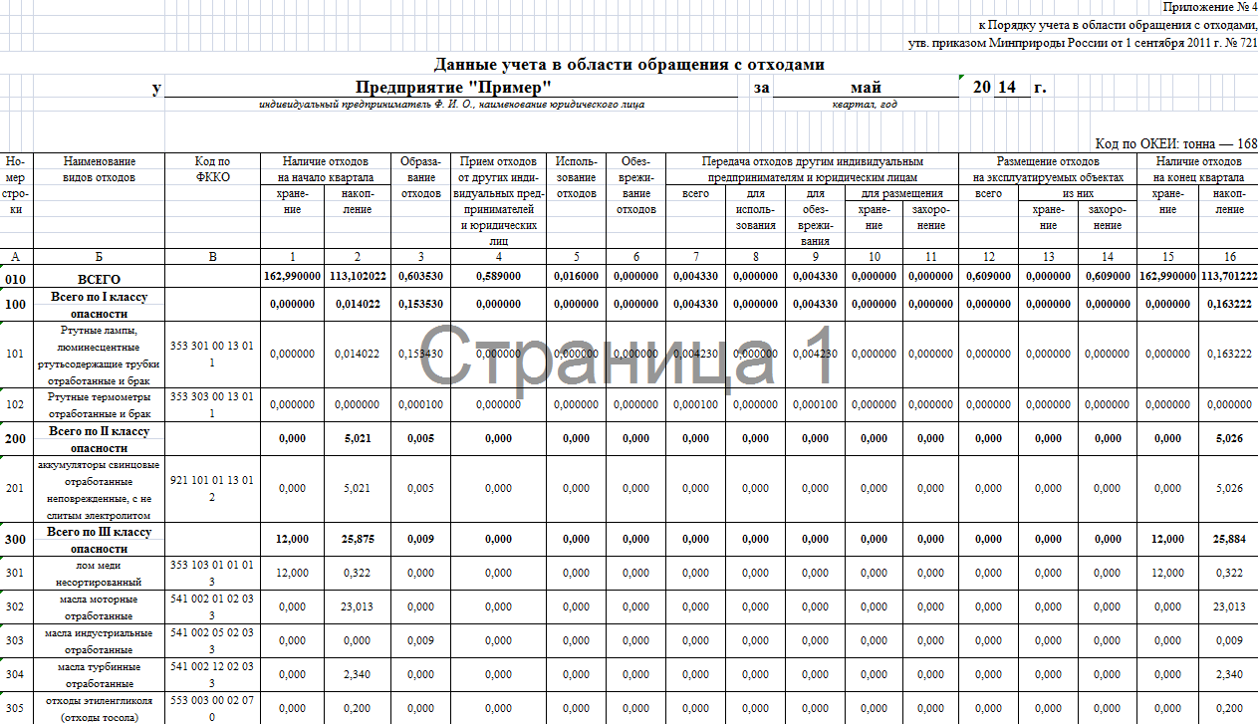
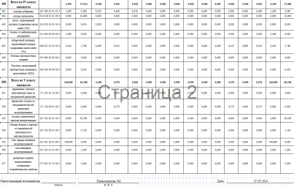
Опыт компании в создании информационных систем для обеспечения природоохранной деятельности предприятий
Система производственного экологического контроля нефтепроводной системы Каспийского трубопроводного консорциума
Системы управления охраной окружающей среды при строительстве 1-го пускового комплекса МГ «Сахалин-Хабаровск-Владивосток», обустройстве и эксплуатации объектов Киринского ГКМ
Программный комплекс по формированию отчетности в области охраны окружающей среды ООО «Газпром добыча Ямбург»

Slide 4
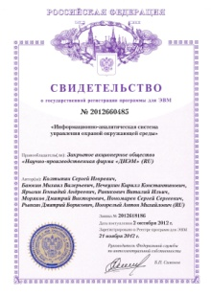
Разработка новых программных продуктов
Регистрация программных продукта «Информационно-аналитическая система управления охраной окружающей среды» (ИАС УООС)
Разработка информационно-аналитической системы производственного экологического мониторинга и контроля (ИАС ПЭМиК), регистрация программного продукта «Автоматизированная система обработки лабораторных данных» (АСОЛД)
Разработка информационных систем экологического контроля
Регистрация программного продукта «Автоматизированное рабочее место эколога» (АРМ-Э)
Регистрация программного продукта «Экологическая отчетность предприятия»
Разработка первого серийного программного обеспечения компании для сбора и обработки экологических данных от автоматизированных измерительных звеньев
1992
1998
2003
2007
2012
2014
Эволюция программного обеспечения ЗАО «НПФ «ДИЭМ»
От автоматизации измерительных средств…
…к комплексной информационной поддержке

Slide 5
аспекты информатизации управления в области ООС
Проблемные области
Возможности информатизации
Отсутствие кадровых ресурсов для обработки больших объемов экологической информации и формирования отчетности
ИАС
УООС
Разработка алгоритмов автоматизированной обработки данных, систематизация информации с использованием справочников и атрибутов
Территориальная распределенность подразделений и объектов контроля; необходимость систематизации различных видов экологической информации
Использование современных web-технологий для создания единого информационного портала
Необходимость контроля за соблюдением проектных решений в части охраны окружающей среды, проведения производственного экологического мониторинга и контроля в период эксплуатации
Применение ГИС-технологий, использование комплексных критериев оценки и фильтров
Высокая трудоемкость процессов заполнения первичной учетной документации, форм госстатотчетности, расчета платы за НВОС
Снижение трудозатрат за счет автоматизации заполнения отчетных форм, разработки шаблонов ввода информации

Slide 6
Структура и задачи программных комплексов
сбор данных от автоматизированных измерительных звеньев (в том числе средств АСУ ТП);
«АРМ-Э»
оперативный контроль за состоянием параметров экологической обстановки на контролируемой территории;
хранение параметрической информации с результатами ПЭМ;
сигнализация и отображение превышений.
ввод, хранение, обработка и доступ к лабораторной информации;
«АСОЛД»
комплексная автоматизация процессов внутрилабораторного делопроизводства (включая внутрилабораторный контроль);
автоматизированное формирование сопроводительной, учетно-отчетной документации, ведение лабораторных журналов.
хранение и работа как с параметрической, так и с документированной экологической информацией;
«ИАС ПЭМиК»
статистическая обработка и анализ данных с использованием табличных и графических представлений (диаграмм, гистограмм);
визуализация результатов ПЭМ с использованием средств ГИС-поддержки;
информационная поддержки задач экологического контроля.
автоматизированное формирование различных форм экологической отчетности:
«Экологическая отчетность»
-государственная статистическая отчетность (по формам 2-тп);
- первичная учетная документация;
- формы расчета платы за НВОС.
ИАС УООС
Модульный принцип построения ИС
- возможность использования одного или нескольких подключаемых программных модулей с учетом
потребностей Заказчика

Slide 7



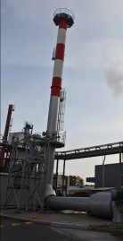
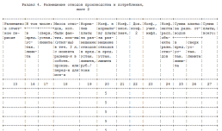



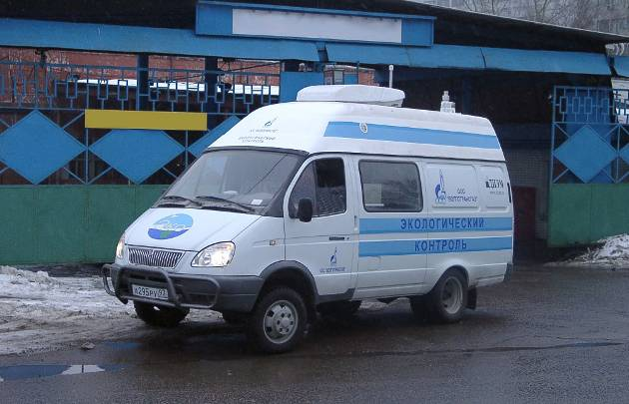
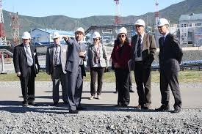
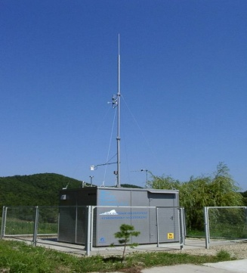
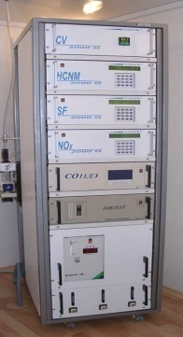
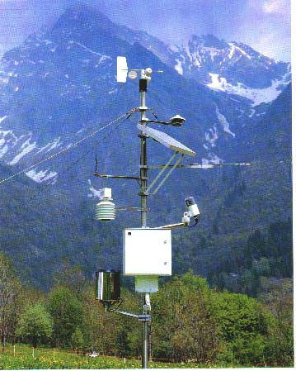
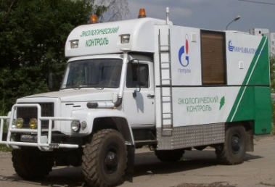



Возможные варианты по приему и вводу измерительных данных в ИАС
Пользователи, ЛПР
Измерительная информация АСУ ТП
Результаты КХА, шаблоны в формате .xls
АСУ ТП, датчики выбросов
Измерительная информации от ПЭЛ,
шаблоны в формате .xls
Измерительная информация от ПКЗ
Документальная информация
Передвижные экологические лаборатории
Материалы проверок экологического контроля/надзора
Автоматические посты контроля загрязнений и метеопосты
7

Slide 8

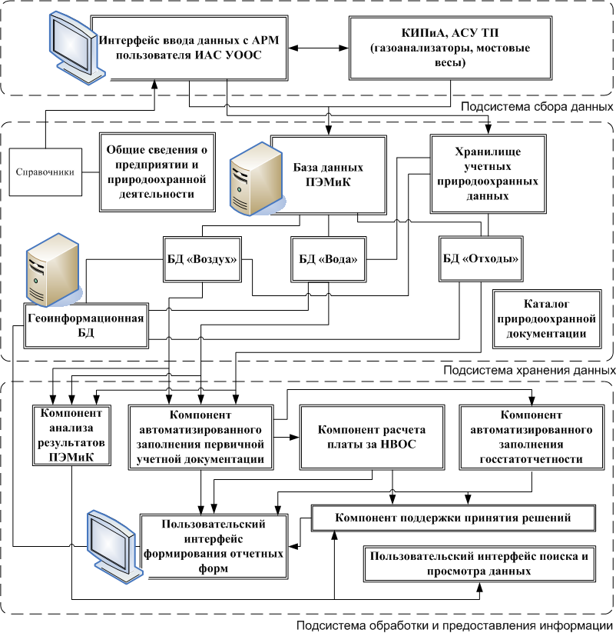
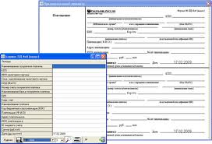





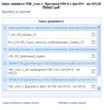
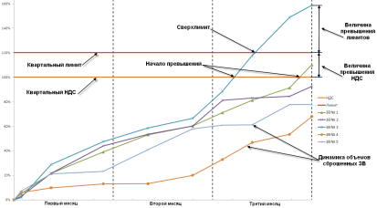
Общий Алгоритм сбора и обработки информации в ИАС

Slide 9
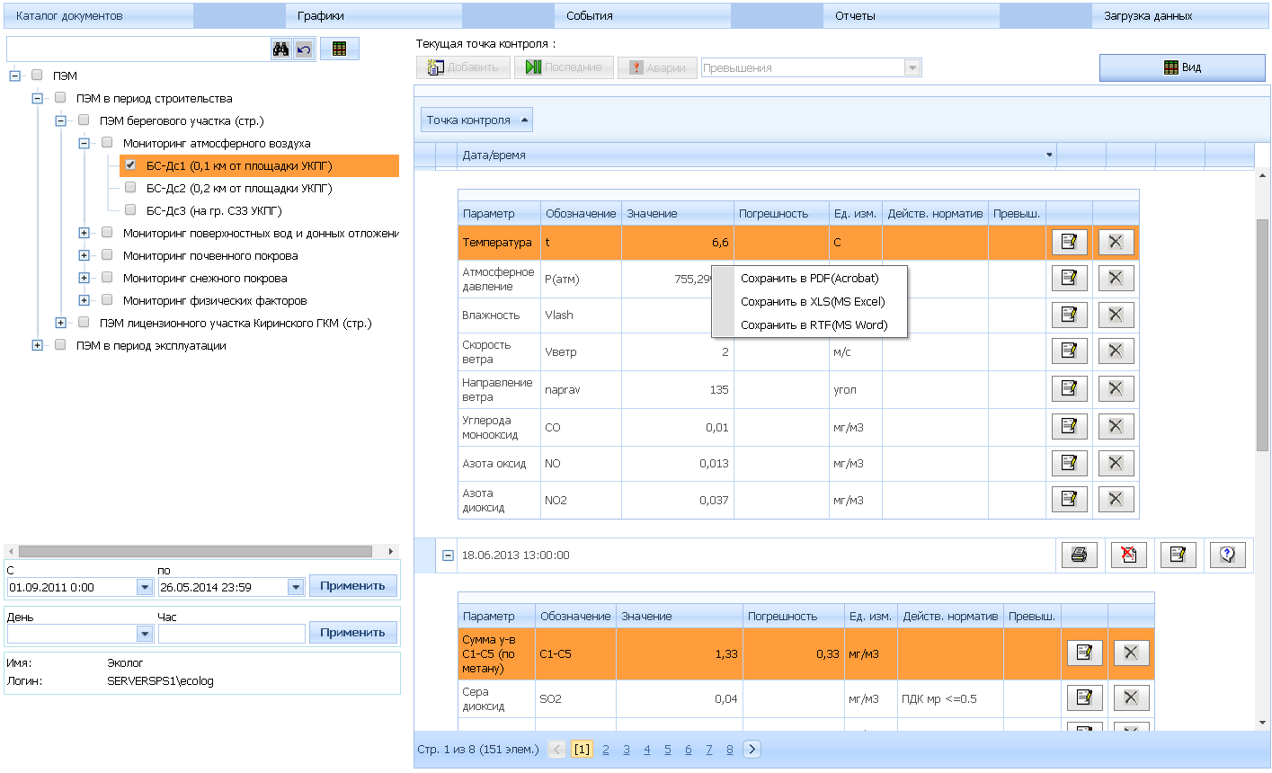
1. АРМ-Э. Новый web-интерфейс
Закладка для работы с аналитическими графиками
Закладка для сигнализации превышений
Заклада для работы с произвольными формами отчетности
Область работы с результатами экологических измерений
Дерево объектов для выбора видов мониторинга и точек контроля
Настраиваемые фильтры для поиска информации

Slide 10
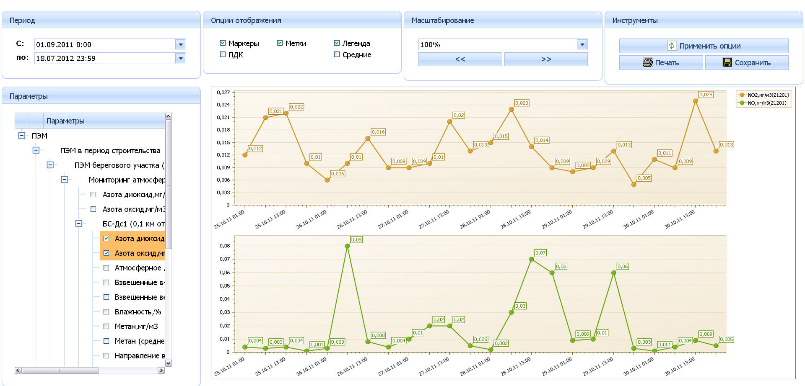
1. АРМ-Э. Работа с аналитическими графиками

Slide 11
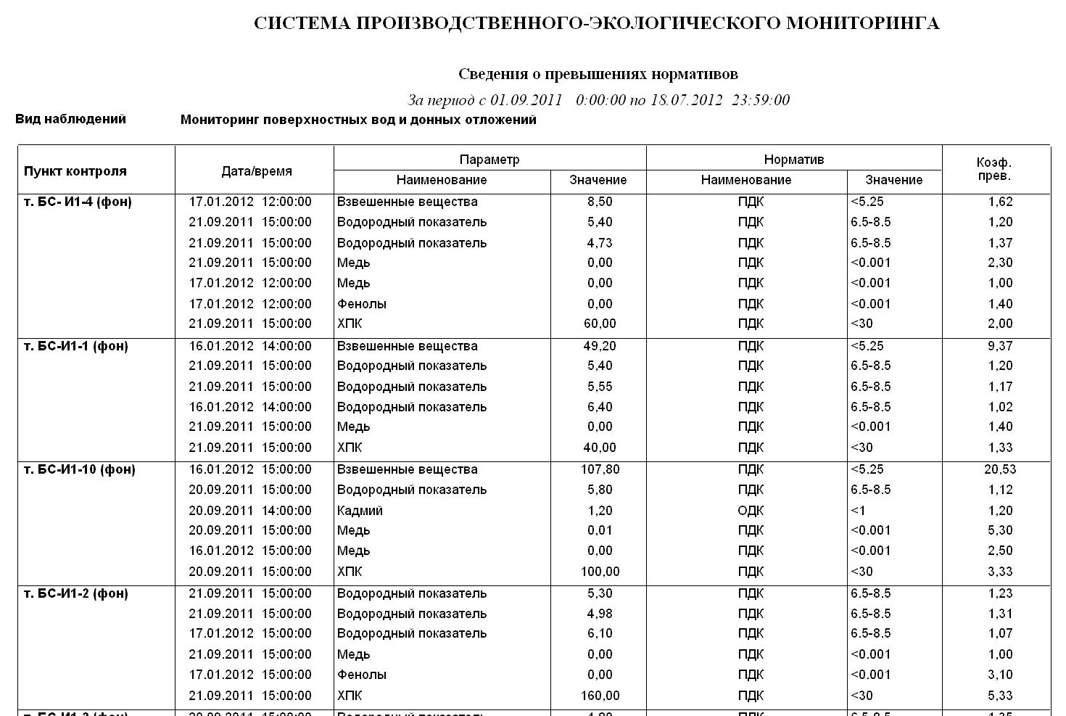
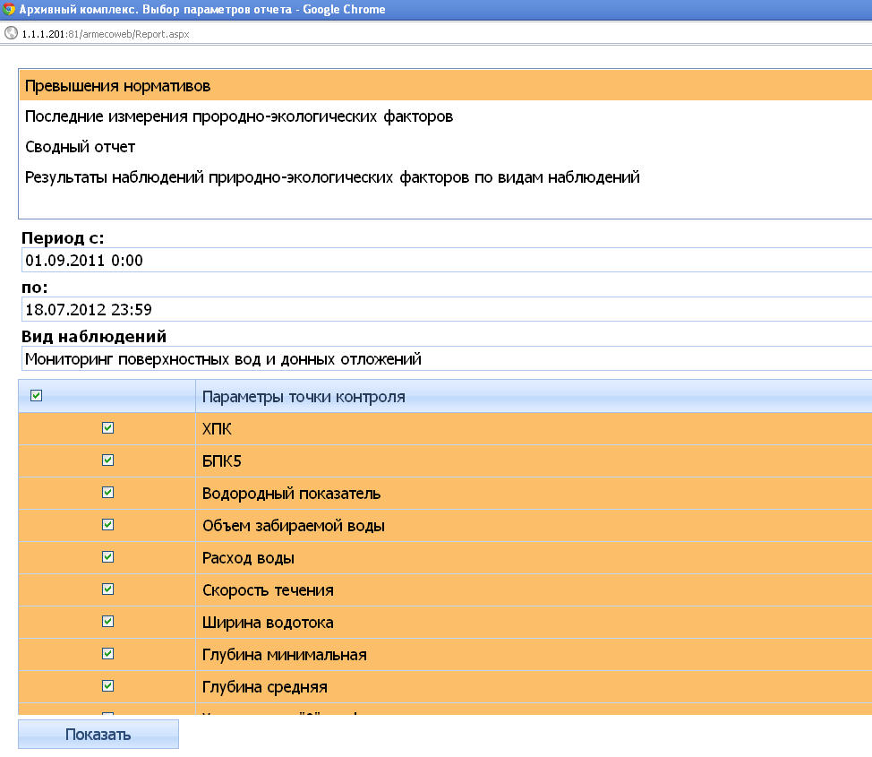
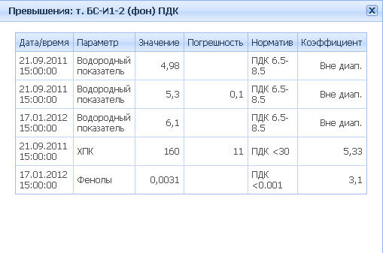
1. АРМ-Э. Автоматизированное формирование отчетности на основе настраиваемых пользователем выборок измерительных данных

Slide 12
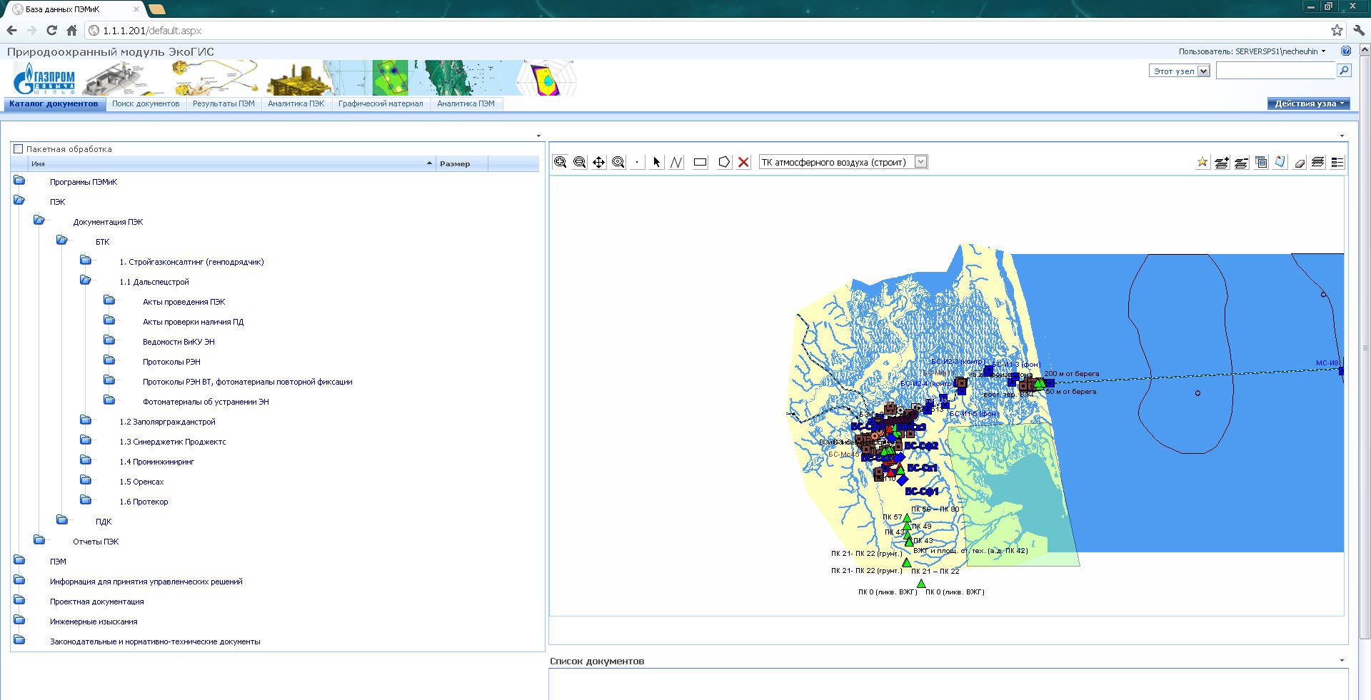
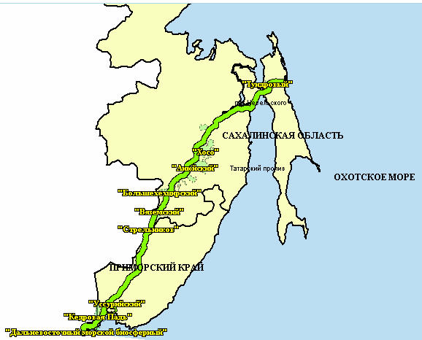
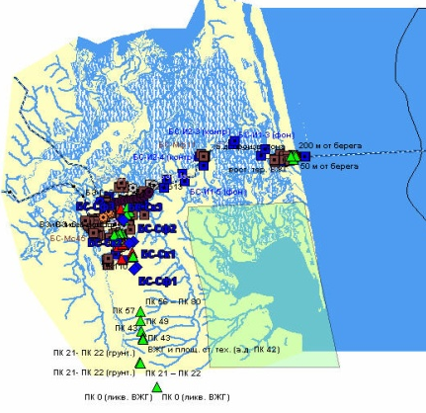
2. АРМ-Э ИАС ПЭМиК. Интерфейс ИАС ПЭМиК
Закладки для поиска документов, анализа результатов ПЭМ и ПЭК и перехода к АРМ-Э
Древовидный рубрикатор для работы с документами
Область для работы с интерактивной картой (с использованием средств ГИС-поддержки)

Slide 13
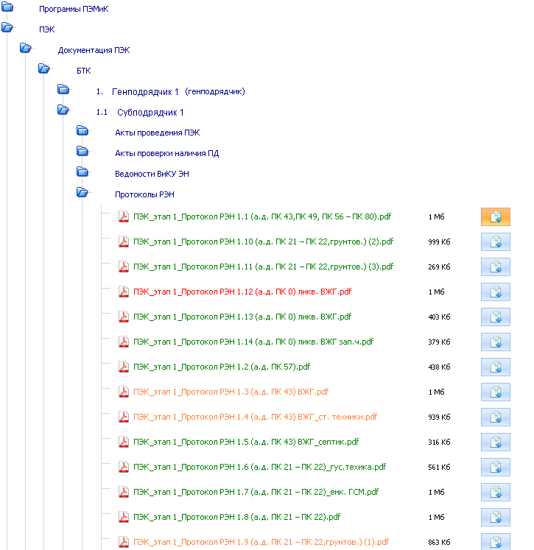

2. ИАС ПЭМиК. Связь между Документами, ГИС и АРМ-Э
Интерактивная связь между документом, объектом на карте и измерительными данными в БД облегчает удобство навигации для работы с данными

Slide 14

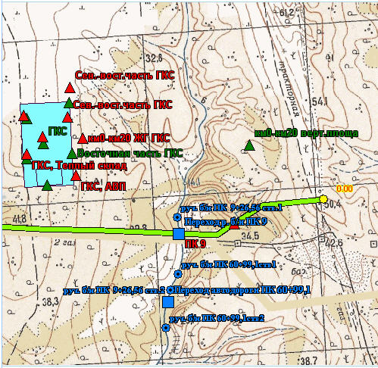
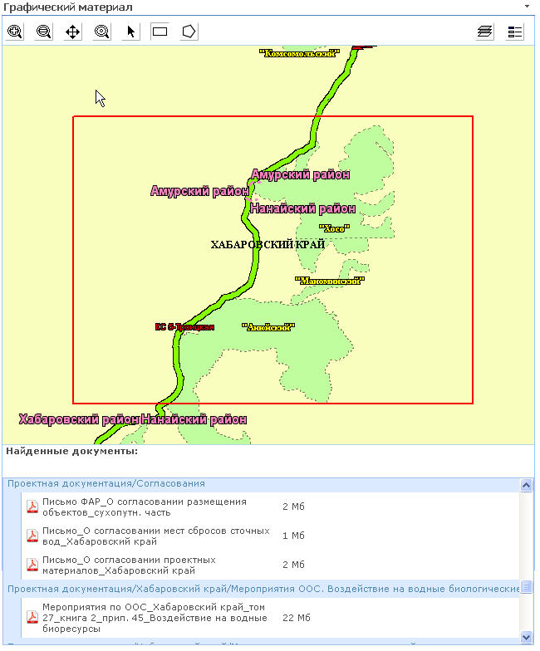
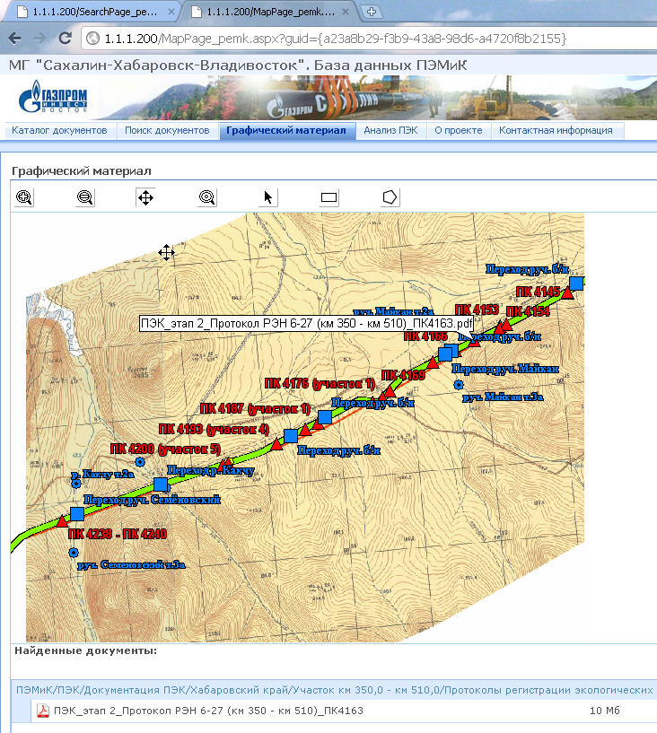
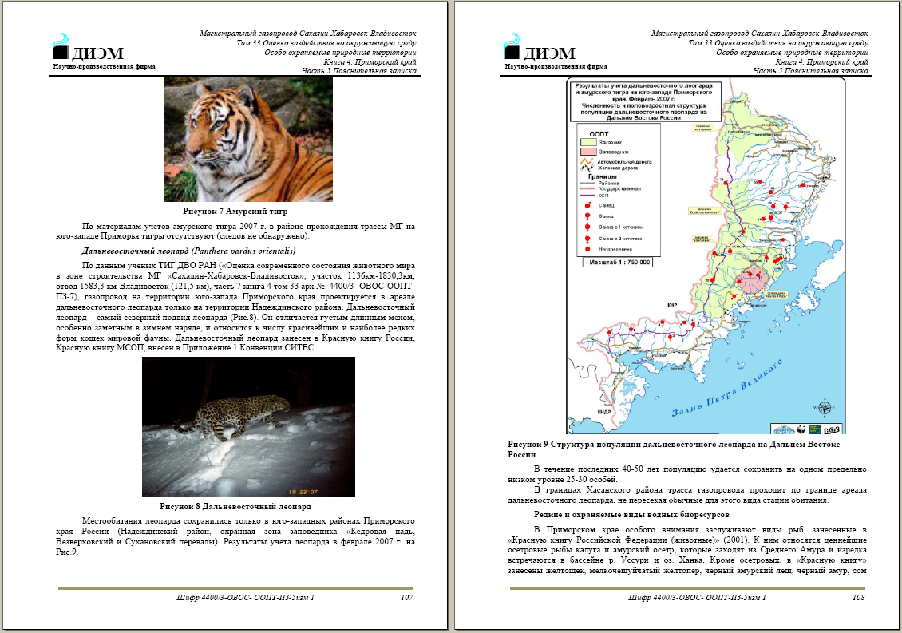
2. ИАС ПЭМиК. Работа с картами и документами, ведение БД

Slide 15
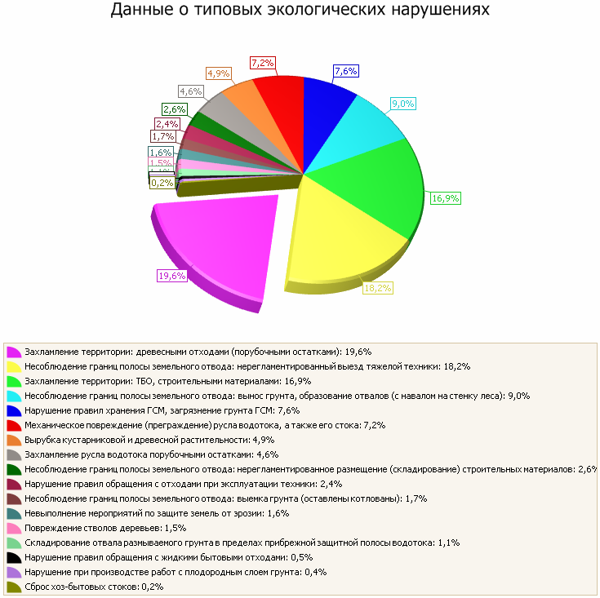
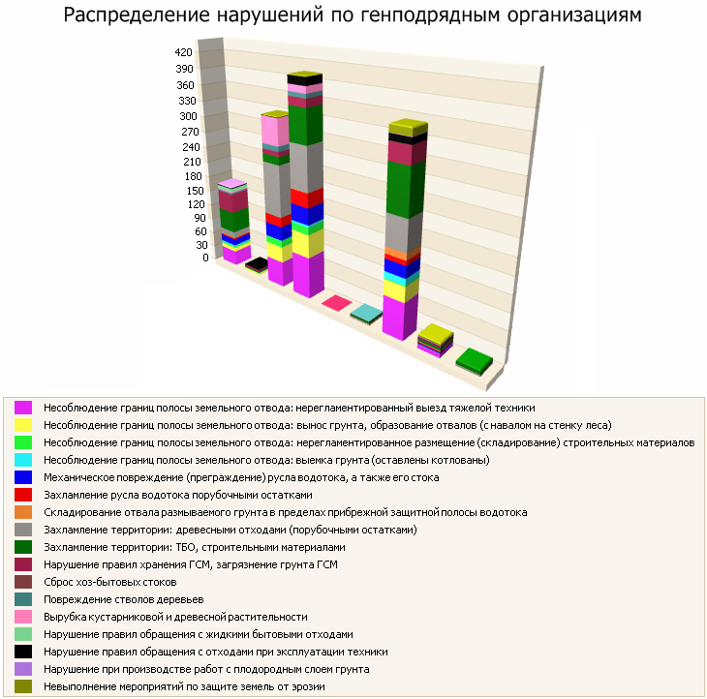
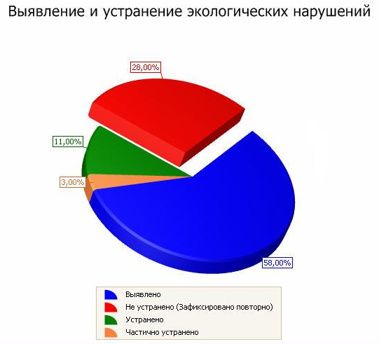
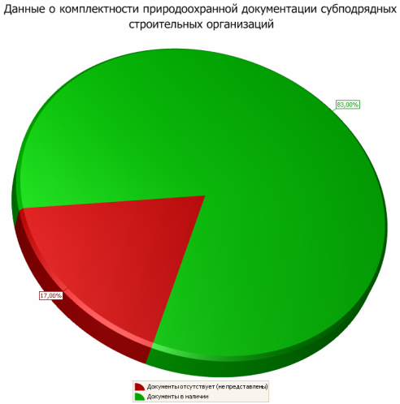
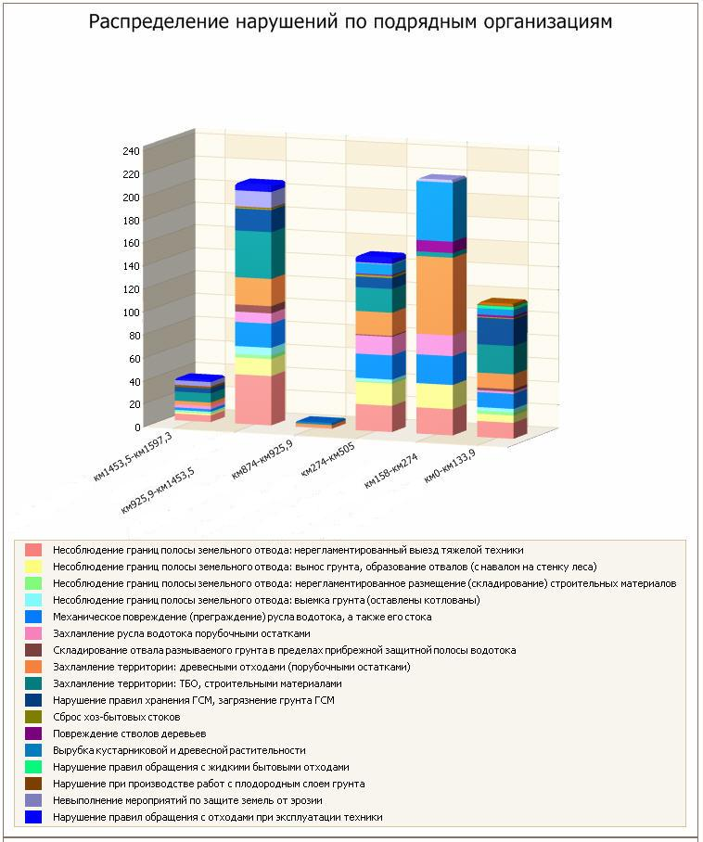
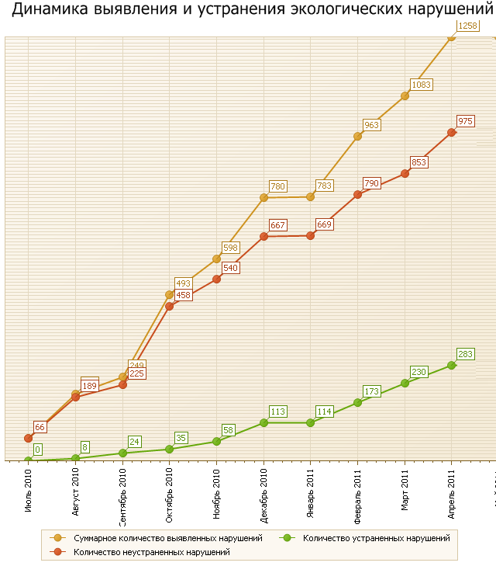

2. ИАС ПЭМиК. Автоматическая обработка и анализ результатов инспекционных проверок ПЭК, результатов проверки наличия природоохранной документации

Slide 16

3. ИС «Экологическая отчетность».
Порядок формирования отчетности
Программные модули:
«Вода»
«Отходы»
«Воздух»
Поиск критического пути передачи данных
Назначение ролей и управление ролевыми полномочиями
Настраиваемая маршрутизация данных, возможность ввода дополнительных объектов и уровней иерархии

Slide 17
3. ИС «Экологическая отчетность». Состав и задачи программных модулей
Автоматизированное формирование отчетности по формам:
первичной учетной документации в соответствии с Приказом МПР РФ от 08.07.2009 № 205;
ПМ «Вода»
государственной статистической отчетности по форме №2-тп (водхоз) в соответствии с Приказом Росстата РФ от 19.10.2009 № 230.
Ведение учета средств автоматизированного измерения расхода сточных вод;
Автоматизированное формирование отчетности по формам:
первичной учетной документации в соответствии с Приказом МПР РФ от 1.09.2011 № 721;
ПМ «Отходы»
государственной статистической отчетности по форме №2-тп (отходы) в соответствии с Приказом Росстата РФ от 28.01.2011 № 17;
технического отчета о неизменности производственного процесса, используемого сырья и об обращении с отходами в соответствии с Приказом Ростехнадзора РФ от 19.10.2007 № 703;
Автоматизированное формирование отчетности по формам:
первичной учетной документации в соответствии с Приказом ЦСУ СССР от 09.06.1981 г №329;
ПМ «Воздух»
государственной статистической отчетности по форме №2-тп (воздух) в соответствии с Приказом Росстата РФ от 09.08.2012 № 441.
Автоматизированный расчет объемов выбросов ЗВ на основе методик, утвержденных ЗАО «НИИ Атмосфера»
Автоматизированный расчет платы за НВОС и заполнение форм в соответствии с Приказом Ростехнадзора РФ от 5 апреля 2007 г. № 204
ИС «Экологическая отчетность»
Автоматизированное заполнение корпоративных форм отчетности (49-год, 151-газ и др.);
Компоненты анализа, обработки, визуализации и контроля данных

Slide 18








3. ИС «Экологическая отчетность». Этапы информатизации процесса формирования природоохранной отчетности
номенклатуры образующихся отходов производства и потребления, объектов размещения отходов, утв. лимитов;
сбрасываемых ЗВ, водоисточников и водоприемников, объектов водоочистки, водных объектов , разрешений на сброс ЗВ;
выбрасываемых ЗВ, источников выбросов ЗВ, ГОУ и ПГУ, разрешений на выброс.
Создание справочников (баз данных)
Образование отхода
Захоронение
Передача отходов другим организациям
обращения с отходами;
водопотребления, водоотведения и качества сточных вод;
выбросов ЗВ, работы ГОУ и ПГУ
Введение электронных форм учета
Поступление отходов от
сторонних организаций
Накопление отхода
Электронная форма учета
Разработка схем маршрутизации данных, содержащихся в электронных формах
Разработка алгоритмов и информационных технологий обработки данных
Программная реализация методик расчета платы за НВОС; автоматизированное заполнение отчетных форм
Обезвреживание
Использование
Маршрутиза-ция и обработка данных

Slide 19





3. ИС «Экологическая отчетность». Технические и программные решения
Гибкое моделирование организационной структуры предприятия, настройка ролевых полномочий и ограничений для пользователей в соответствии с их должностными обязанностями в части ведения природоохранной документации
Контроль действия разрешительной природоохранной документации по времени, оповещение пользователя в случае окончания срока действия
Реализация программных механизмов подтверждения(согласования) данных и взаимодействия пользователей . Использование «двойного фильтра» и других процедур, обеспечивающих ввод и корреляцию данных в системе.
Контроль соответствия текущих экологических показателей нормативам, установленным в разрешительной природоохранной документации.
Программные алгоритмы автоматической обработки и маршрутизации данных

Slide 20




3. ИС «Экологическая отчетность». Компонент Анализа экологических показателей

Slide 21
Разработка Программного обеспечения
Основные этапы разработки информационных систем
Функциональное моделирование процессов формирования природоохранной отчетности, определение автоматизируемых функций и задач, источников и потребителей информации, проектирование программных компонентов (моделирование ER-диаграмм), разработка архитектуры комплекса программных и технических средств
Сбор сведений об организационной структуре Заказчика, автоматизированных измерительных звеньях, технических характеристиках инф. сетей, видах отчетной природоохранной документации
Сбор исходных данных об объекте автоматизации
Проектирование основных технических решений
Разработка программных компонентов и их настройка
Программная реализация основных технических решений, разработка информационных технологий обработки и маршрутизации экологических данных
Тестирование
Развертывание информационной системы, разработка комплекта эксплуатационной документации, проведение обучения пользователей и администраторов
Наполнение информационной системы необходимыми для функционирования исходными справочными данными, тестирование на отказоустойчивость, тестирование основных функций
Внедрение
Эксплуатация
Оказание консультационных услуг, получение отзывов Заказчика

Slide 22














Ключевые возможности программного обеспечения
Использование ГИС инструментов для работы и визуализации пространственно-распределенных данных (поиск по карте, отображение превышений, точек контроля и т.д.)
Доступ к системе на основе web-технологий, через любой интернет-браузер, в том числе с планшетных ПК
Возможность коллективной одновременной работы большого количества территориально распределенных пользователей (создание единого интерактивного портала)
Масштабируемость системы под любые организационные структуры, проекты, объекты, возможность подключения новых измерительных звеньев
Аналитическая обработка информации и представление ее в виде схем, диаграмм, гистограмм, таблиц. Конвертирование полученных данных в различные форматы (xls,doc,pdf)

Slide 23
Резюме
Внедрение программных модулей в составе ИАС УООС как элементов системы управления природоохранной деятельностью предприятия направлено на автоматизацию процедур сбора и обработки измерительных данных, подготовки отчетности и создание единого информационного пространства, обеспечивающего совместную работу сотрудников, вовлеченных в процесс охраны окружающей среды.
В комплекс работ по созданию ИАС УООС под ключ входит обследование объекта автоматизации, выявление специфических задач, настройка компонентов и баз данных ИАС, тестирование и ввод системы в эксплуатацию, разработка комплекта эксплуатационной документации, обучение пользователей.
В работе используются проприетарные технологии разработки программного обеспечения, хранения и обработки данных (Microsoft .NET, MS SQL Server и.т.д.), а также компоненты и инструментарии со "свободными" (OpenSource) лицензиями - Linux, Java, Tomcat, MySQL , что обеспечивает инвариантность подходов к разработке ИАС УООС.
Разрабатываемые ИАС УООС имеют гибкие инструменты настройки и администрирования, что позволяет Заказчику (пользователю) свободно модифицировать систему с учетом изменяющейся организационной структуры, количества и видов контролируемых показателей.

Slide 24
Спасибо за внимание!
Адрес нашего сайта: http://www.diem.ru

